Slide 1
ROL DE LA ENFERMERA EN TERAPIA NUTRICIONAL
Lic. Tattiana Puyén Rodríguez
Enf. Intensivista H.S.R
tapuy_012@hotmail.com
Enfermera de Unidad de Soporte Metabólico Nutricional

Slide 2
Las unidades de soporte metabólico y nutricional están conformadas por grupos multidisciplinarios de profesionales:
Médico
Enfermera
c) Químico Farmacéutico
d) Nutricionista
MISION:
Brindar terapia nutricional ESPECIALIZADA de alta calidad y eficiencia a todo tipo de pacientes en el hospital o fuera de éste.
Cada uno debe cumplir requisitos y funciones individuales específicas dentro del equipo.
En el campo de la enfermería se puede considerar como subespecialidad.

Slide 3
¿ CUÁL ES EL ROL DE LA ENFERMERA?
SUS FUNCIONES:
ASISTENCIAL : (CA)
Valoración diaria del Estado nutricional de los pacientes a cargo.
Ciudadanos de acceso enterales y vasculares.
Registro diario de la ingesta de nutrientes proveniente de todas las fuentes .
Colocación de accesos nasoenterales.
Control y balance de líquidos administrados y eliminados.
Control y evaluación de los exámenes de laboratorio.
Evaluación de órganos principales.
Vigilancia del proceso de administración de dietas enterales y parentales.
Tolerancia a la Terapia Nutricional.
Vigilancia del cuidado diario de enfermería.
Vigilan Interacciones nutriente- nutriente o medicamento nutriente.
Vigilancia y prevención de infecciones en terapia nutricional, desarrollando un registro.

Slide 4
DOCENCIA
Participa activamente en cursos de Educación Continua relacionados con TERAPIA NUTRICIONAL (CA).
Incrementar su experiencia, habilidad y destrezas que se reflejan en la práctica diaria de TERAPIA NUTRICIONAL a través de programas de entrenamiento y actualización permanente. (CA).

Slide 5
INVESTIGACIÓN
Participa activamente en las ACTIVIDADES DE INVESTIGACIÓN ( CB).
Participa como miembro activo en Comités de Investigación.
Identificación de Problemas Clínicos Nutricionales para realizar investigación en TERAPIA NUTRICIONAL (CB).

Slide 6
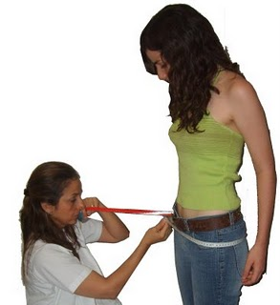
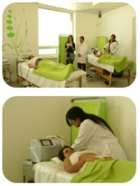
ADMINISTRATIVAS
Participar en la Gestión Administrativa del Equipo Interdisciplinario de Terapia Nutricional en colaboración con otros profesionales de la Salud (CA).
Participa como miembro de servicio, equipo que coordina la provisión de los elementos y productos utilizados en TERAPIA NUTRICIONAL: Asesora, gestiona o gerencia ese trabajo en particular. (CB).
Trabajo en equipo.

Slide 7
¿CUALQUIER ENFERMERA PUEDE SER PETN? ¿ CUÁL ES EL PERFIL?
El Profesional de Enfermería en Terapia Nutricional debe tener el siguiente perfil:
Titulo habilitante debidamente registrado.
Entrenamiento en el área de Terapia Nutricional que incluya: Atención al paciente, Educación e Investigación, Administración, Gestión de Calidad (CA).
Completar un programa de Post-Grado o su equivalente en Terapia Nutricional .
Capacidad de Trabajo en Equipo.
Alto grado de motivación.
Ser reflexivo, crítico, humano y solidario.

Slide 8
¿ QUÉ EVIDENCIAS TENEMOS?
Del 20-25% sufren desnutrición grave (Estudio ELAN)

Slide 9
DESNUTRICIÓN
Estancia
Hospitalaria
Costos de
Atención
Complicaciones
Mortalidad

Slide 10
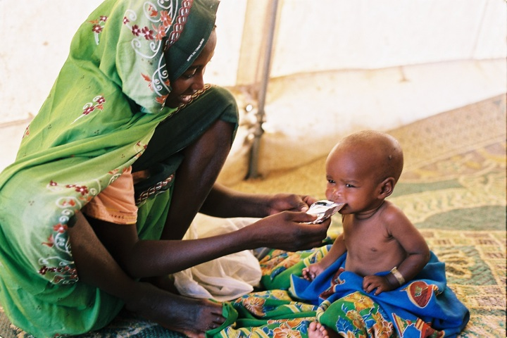
¿ CÓMO REALIZO LA EVALUACIÓN NUTRICIONAL DEL PACIENTE CRÍTICO?
A través de la valoración global subjetiva que evalúa: cambio de peso , ingesta alimentaria, síntomas gastrointestinales, capacidad funcional. Esto por la anamnesis y el examen físico. Se clasifica en:
a) bien nutrido
b) moderadamente nutrido o con riesgo
c) Severamente destruido.
Recomendación: realiza valoración subjetiva a cada paciente que ingresa a la unidad. ( Grado C)

Slide 11
ROL DE LA ENFERMERA EN TERAPIA NUTRICIONAL ENTERAL
Es el suministro de nutrientes al tracto gastrointestinal a través de la vía oral o a través de sondas enterales

Slide 12
¿ CÓMO DECIDO QUÈ TIPO DE SOPORTE NUTRICIONAL BRINDAR?
INTESTINO FUNCIONANTE
SI
NO
NUTRICIONAL PARENTERAL
¿ ES CAPAZ DE TOMAR POR VIA ORAL 2/3 REQUERIMIENTOS?
> 7 DIAS
< 7 DIAS
SI
NO
NP PERIFERICA ( DE ACUEDO A LOS PROCTOCOLOS NOTABLES,
NP CENTRAL
COMPLEMENTO
NES
< 4 SEMANAS
> 4 SEMANAS
NASOENTERAL
NASOENTERAL

Slide 13
¿CÓMO ELIJO EL LUGAR Y MÉTODO DE PERFUSIÓN?
Se debe usar el tracto gastrointestinal en la medida de lo posible.
Riesgo de Aspiración
SI
NO
Sonda Nasoyeyunal
Nutrición Nasogástrica
Administración continua
SI
NO
Administración Continua
Administración Intermitente

Slide 14
¿CUÁNDO DEBO INDICAR LA TERAPIA NUTRICIONAL?
Inmediatamente después de la estabilización hemodinámica. ( Recomendación Grado B)
Antes de 3 días de ayuno en pacientes desnutridos. ( Recomendación Grado B)
Antes de los 7 días de ayuno en pacientes no desnutridos.
La tendencia actual es iniciar la Terapia Nutricional enteral lo antes posible.

Slide 15
BENEFICIOS DE LA NUTRICIÓN ENTERAL
La nutrición enteral mantiene la integridad de Mucosa Gastrointestinal , lo que podría evitar la translocación bacteriana, es más económica, de administración fácil y segura, asegura una mejor utilización de nutrientes.
Estos beneficios de la Nutrición Enteral se disminuyen o anulan cuando esta se comienza en forma tardía . Recomendación Grado B.

Slide 16
¿QUÉ DIETA LE VOY ADMINISTRAR A MI PACIENTE?
Las dietas enterales pueden clasificarse :
Tipo: Artesanales, industrializadas, Osmolalidad:
Osmolalidad: Hipótonicas, Isotónicas, Hipertónicas
Densidad calórica: normocalórica , HIPOCALÓRICA, HIPERCALÓRICA.
Complejidad de los Nutrientes: Poliméricas, oligoméricas.
Composición: Completas, incompletas.

Slide 17
¿QUÉ ES ESO DE DIETAS POLIMÉRICAS Y OLIGOMÉRICAS?
POLIMERICAS: Dietas entérales en las que las proteínas se presentan en forma intacta. ESTÁ INDICADA EN PACIENTES CON FUNCIÓN DIGESTIVA Y ABSORTIVAS INTEGRAS.
OLIGOMÉRICAS O SEMIELEMENTALES: Son compuestos por nutrientes pre dirigidos principalmente con las proteínas parcialmente hidrolizadas ( pre dirigidas) . ESTA INDICADA EN PACIENTES QUE PRESENTAN ALTERACIONES EN LAS FUNCIONES DIGESTIVAS Y ABSORTIVAS: intestino corto, pancreatitis aguda grave, enfermedad inflamatoria intestinal.

Slide 18
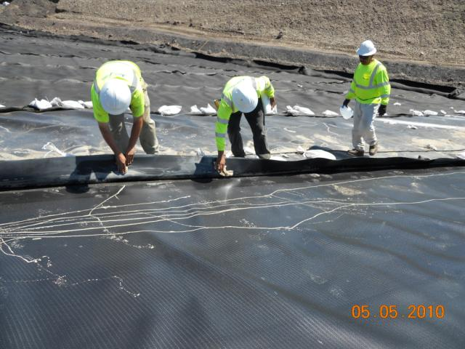
FÓRMULAS ENTERALES
SUPLEMENTO NUTRICIONAL COMPLETO Y BALANCEADO , DENSAMENTE CALÓRICO , y en alta proteínas.
Para su uso en pacientes estresados con necesidades calóricas incrementadas o para pacientes con restricciones de líquidos.

Slide 19
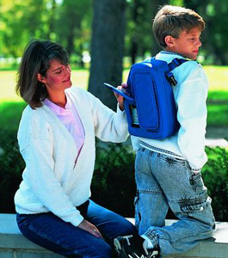
LÍQUIDO NUTRICIONAL ISOTÓNICO DE ALTO CONTENIDO DE NITROGENO:
Está indicado para las personas que muestran sensibilidad (intolerancia ) a los alimentos hipertónicos y requieren nutrición isotónica balanceada.
También para personas con dietas y absorción defectuosas de grasas . Para personas con percepción del gusto alterado debido a la terapia de radiación o quimioterapia.

Slide 20
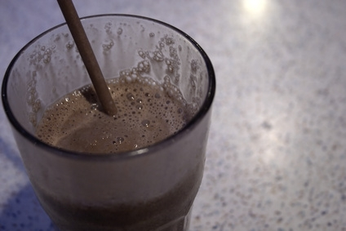
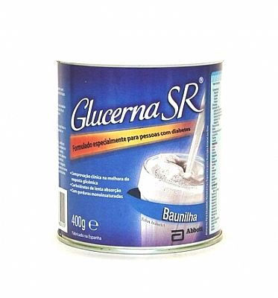
GLUCERNA: Nutrición completa y Balanceada especialmente diseñada para el manejo de los pacientes hiperglicémicos incluyendo la diabetes mellitus Tipo I y II y pacientes con inteligencia inducida por stress.

Slide 21
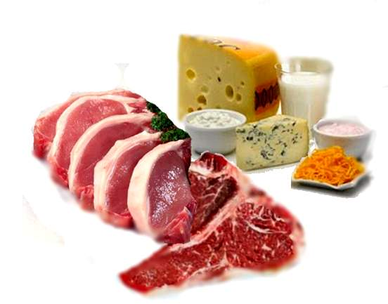
NEPRO: NUTRICIÓN ESPECIALIZADA COMPLETA Y BALANCEADA: Es una formulación líquida diseñada especialmente para suplir las necesidades nutricionales de las personas dializadas.
Es un alimento alto en calorías, moderado en proteínas y de bajo contenidos en electrolitos.

Slide 22
SUPLENA: Nutrición líquida especial para pacientes con insuficiencia renal no sometidos a diálisis.

Slide 23
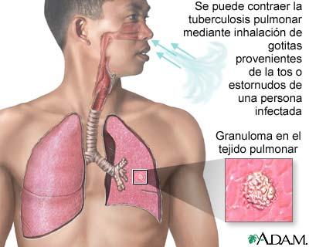
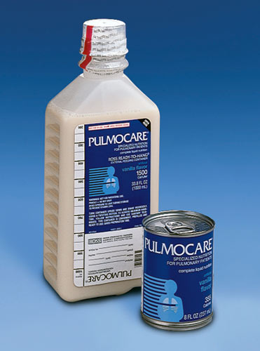
PULMOCARE: Es una fórmula enteral , alta en grasas, baja en carbohidratos, diseñada para reducir la producción de dióxido de carbono, de tal suerte que minimiza la retención de CO2 que resulta de la enfermedad pulmonar obstructiva crónica o de la falla respiratoria.

Slide 24
¿ COMO LE ADMINISTRO LA DIETA ENTERAL A MI PACIENTE? ¿EN FORMA CONTINUA, INTERMITENTE EN BOLOS…?
CARACTERÍSTICAS | INDICACIONES |  | VENTAJAS | DESVENTAJAS
CONTINUA
Administración continua. Volumen administrado en 24 horas. | Pacientes estables. Graves, con indicación de una rata menor de infusión. Alimentación pospilórica. Intolerancia a la alimentación interminente. | Mejor tolerancia. Reducción del riesgo de reflujo y broncoaspiración . Menor fluctuación de los niveles de insulina. Posibilidad de mayor aporte nutricional. |  | Exige bomba de infusión . Mayor costo. Menor libertad de acción del paciente. Mayor riesgo de oclusión de la sonda.
EN BOLOS
Administración de 200-300 ml en el estómago con jeringa ( 20 a 60ml) cada 34 horas. Infusión durante 15-30 hombro +/- 30.40 cm. | Pacientes a nivel domiciliario. Sonda posicionada en el estómago. | Fácil manejo. Equipo sencillo. Costo menor que todas las formas de administración . Tiempo corto de exposición de la fórmula enteral a la temperatura ambiente. |  | La infusión rápida puede provocar diarrea. Hay mayor riesgo de broncoaspiración. Requiere que el vaciamiento gástrico sea óptimo.

Slide 25
¿ QUÉ COMPLICACIONES PUEDEN SURGIR EN LA TERAPIA NUTRICIONAL ENTERAL?
Nauseas y vómitos para evitar esto el paciente debe estar incorporado en ángulo de 30 a 45º durante y hasta una hora después de la administración.
Diarrea: Sobre todo con dietas de alta osmolalidad.
estreñimiento por poco aporte de líquidos , inmovilidad, sedoanalguesia, etc.
Broncoaspiración: Por ello se recomienda la administración por pilórica a pacientes en riesgo. Es la complicación más seria y mas frecuente.
Los factores de riesgo son: Retardo en el vaciamiento gástrico, trastorno de conciencia, posición y movilización de los pacientes.
Metabólicas: Las más frecuentes son alteraciones de la glicemia, alteraciones electrolíticas, retención de líquidos o deshidratación.

Slide 26
ROL DE LA ENFERMERA EN TERAPIA NUTRICIONAL PARENTERAL
La terapia nutricional parenteral consiste en la administración de nutrientes por vía intravenenosa cuando el tacto gastrointestinal no puede ser utilizado o es insuficiente.

Slide 27
TIPOS DE NUTRICIÓN PARENTERAL
PERIFÉRICA: Administrativa a través de una vena periférica usualmente de la mano o del antebrazo. Está indicada en pacientes que requieren alimentación parenteral por no más de 7-10 días o en aquellos pacientes en quienes es imposible o esta contraindicado un acceso venoso central.
Permite osmolaridades menores de 500 mosm/L por el riesgo a la Flebitis ( Grado B y D).
CENTRAL (NPT): Administrada a través de venas de gran calibre ( subclavia, yugular interna, femoral, vena cava superior ). Permite la administración de nutrientes sin restricción de osmolaridad. Es llamada NPT porque la totalidad de los nutrientes puede ser aportada por esta ruta.
El contenido de estas contribuye a que la osmolaridad sea mas de 1300 mosm/ L.

Slide 28
RECOMENDACIONES GENERALES PARA LA ADMINISTRACIÓN DE NUTRICIÓN PARENTERAL
1.Contar con un ambiente especializado para su preparación preferiblemente en cabina de flujo laminar vertical, usando técnica aséptica.
2. Entregarlas a los servicios debidamente rotulados indicando: Componentes Osmolalidad , goteo, número de bolsa, nombre de paciente, número de cama y servicio.
3. Mantener la individualidad de la vía del catéter que está siendo utilizada para nutrición parenteral y estos debe ser administrado en 24 horas y desechar el equipo.
4. Una bolsa de nutrición parenteral no debe permanecer instaladas por más de 24 horas. Mantener refrigerada a 4º la mezcla que no esté utilizando.
5. Retirar la bolsa de NPT MINIMO 2 HORAS ANTES DE SU INFUSION.
6. No reinstale una bolsa NP que haya sido descontinuada o retirada.

Slide 29
7. Utilice dextrosa al 10 % cuando sea necesario interrumpir la administración de la NP.
8. No utilice la vía del cráter de nutrición parenteral para la administración simultánea de medicamentos, ni realice medición de PVC o toma de muestras sanguíneas.
9. Los filtros de 0.22 micras están indicadas en los casos en los que la NP contenga fosfato y calcio. Cambiar el filtro cada 24-48 horas según las indicaciones del fabricante.
10. Los filtros de 1.2 micras están indicados cuando la nutrición parenteral contenga lípidos.
11. Observar la mezcla parenteral que se está administrando en busca de precipitaciones y turbidez.

Slide 30
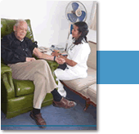
CUIDADOS DE ENFERMERÍA EN LA PREVENCIÓN DE INFECCIONES
Las puertas de entrada de microorganismos para el torrente sanguíneo son: el sitio de inserción del catéter, la contaminación de las soluciones , contaminación de las conexiones , y focos de infección a distancia como peritonitis.
1. La limpieza debe hacerse no solo del sitio de inserción si no también de los tapones de inyección.
2. La frecuencia de la limpieza y del cambio de la curación del sitio de inserción depende del tipo de apósito que se use.
3. El sitio de inserción debe revisarse regularmente para detectar signos de infección especialmente presencia de secreción purulenta.
4. La cobertura ideal para los catéteres debe ser: estéril, conferir una barrera efectiva contra las bacterias, permitir que la fijación del catéter sea segura, fácil de aplicar y retirar y ser cómodo para el paciente.
5. Las conexiones y todo el sistema de infusión se deben manipular únicamente después del lavado de manos.

Slide 31
COMPLICACIONES DE LA NPT
Complicaciones relacionadas con el catéter
Neumotorax embolia gaseosa
Localización inadecuada del catéter
Lesión arterial
Oclusión de acceso venoso
Salida accidental del catéter venoso
Complicaciones Sépticas
Complicaciones Metabólicas
Hiperglicemia, hipoglicemia, hipovolemia, deficiencia de ácidos grasos esenciales, hipercapnea, etc.

Slide 32
CONCLUSIONES Y/O RECOMENDACIONES
El profesional enfermero en Terapia Nutricional debe contar con sólida preparación especializada en las diferentes áreas (asistencial, investigación, docencia).
La Nutrición enteral debe iniciarse lo antes posible
Realizar valoración global subjetiva a nuestros pacientes
El PETN es responsable de los cuidados de los accesos enterales y parenterales, así como prevenir complicaciones

